Slide 1


교사와 학생을 위한 AI 활용
01 / 14
AI로 만든 룰렛을 체험함
01
후보를 입력함
02
룰렛을 실행함
03
결과를 확인함
입력 예시
메뉴 후보를 추가하는 룰렛을 만들어줘
geoai-na.web.app/dinner/
2분
Notes:
1

Slide 2
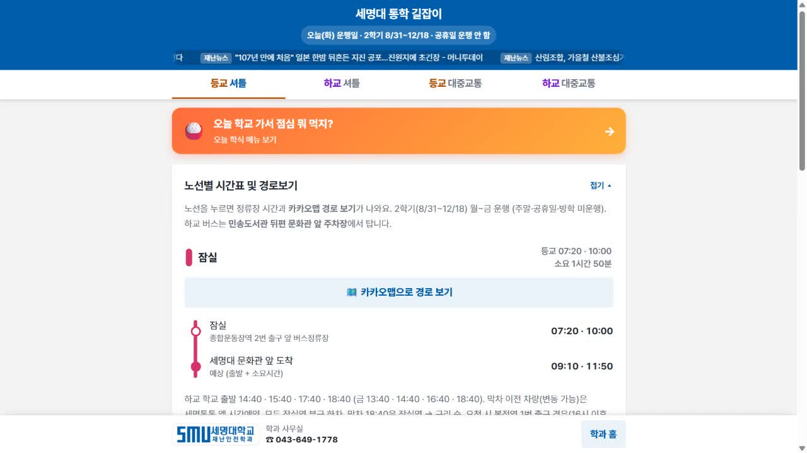
교사와 학생을 위한 AI 활용
02 / 14
셔틀버스 노선도를 살펴봄
01
정류장을 선택함
02
노선을 확인함
03
필요 기능을 말함
입력 예시
정류장과 노선을 지도에 표시해줘
smuds-m.github.io/semyung-shuttle/
2분
Notes:
2

Slide 3
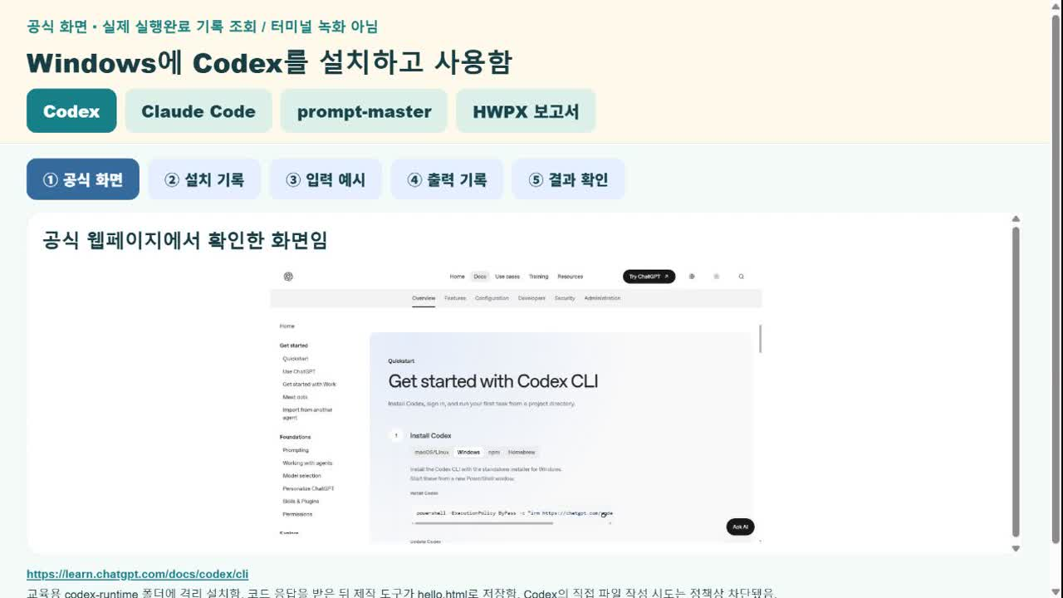
교사와 학생을 위한 AI 활용
03 / 14
Codex로 첫 작업을 시작함
01
공식 설치를 확인함
02
작업 폴더를 선택함
03
생성 파일을 확인함
공식 화면과 실행 기록임
입력 예시
학교 행사 안내 웹페이지를 만들어줘
learn.chatgpt.com/docs/quickstart
2분
Notes:
3

Slide 4
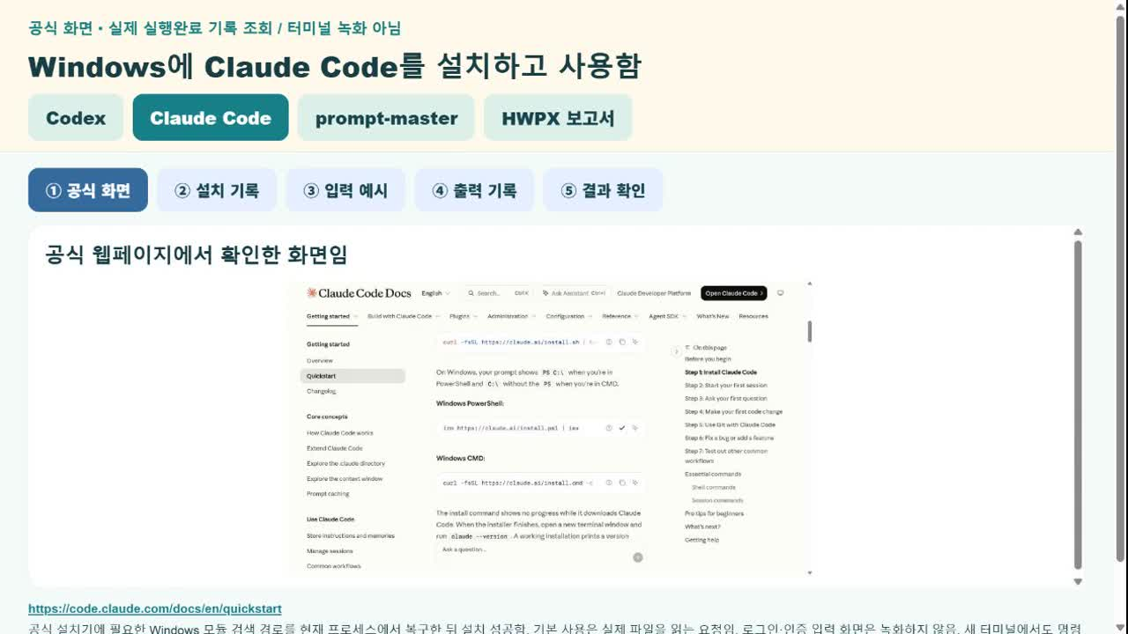
교사와 학생을 위한 AI 활용
04 / 14
Claude Code로 파일을 수정함
01
프로젝트를 열음
02
수정 요청을 입력함
03
변경 결과를 비교함
공식 화면과 실행 기록임
입력 예시
제목을 크게 하고 모바일에 맞춰줘
code.claude.com/docs/en/setup
2분
Notes:
4

Slide 5
교사와 학생을 위한 AI 활용
05 / 14
요청에 필요한 조건을 담음
01
02
03
04
05
목적
대상
입력 자료
필수 기능
완료 기준
무엇을 만들지 정함
누가 사용할지 정함
원본 자료를 지정함
필요한 기능을 정함
확인할 조건을 정함
모호한 요청
조건을 더해 확인 가능한 요청으로 바꿈
입력 예시
자료와 기능, 완료 기준을 포함해줘
youngwoo-m.github.io/highschool-ai-prompt-master/30min/#s05
2분
Notes:
5

Slide 6
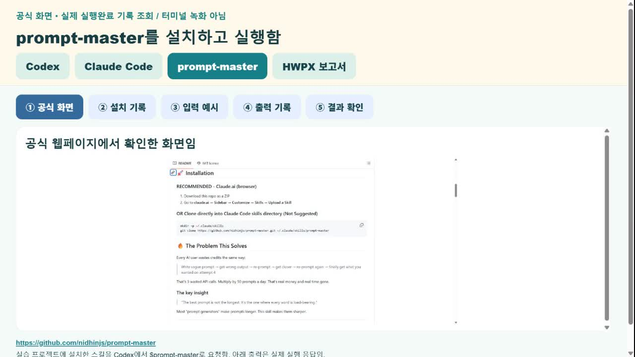
교사와 학생을 위한 AI 활용
06 / 14
Prompt Master로 요청을 다듬음
01
대상 도구를 지정함
02
공용 스킬을 요청함
03
출력 조건을 확인함
이전 설치 및 실행 기록임
입력 예시
prompt-master로 게임 개발 요청문을 작성해줘
github.com/nidhinjs/prompt-master
3분
Notes:
6

Slide 7
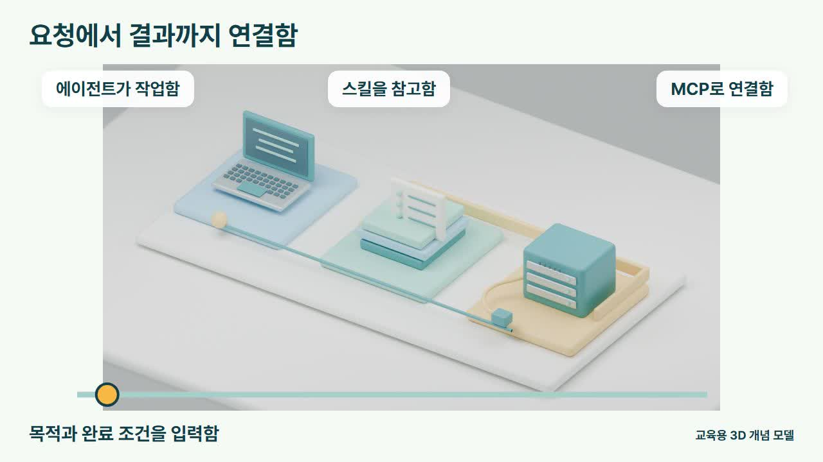
교사와 학생을 위한 AI 활용
07 / 14
AI 확장 기능의 관계를 이해함
01
에이전트가 수행함
02
스킬은 절차를 줌
03
MCP는 연결을 맡음
플러그인 = 기능 배포 묶음
입력 예시
작업과 스킬, 외부 도구의 역할을 구분해줘
youngwoo-m.github.io/highschool-ai-prompt-master/shared-install/
3분
Notes:
7

Slide 8
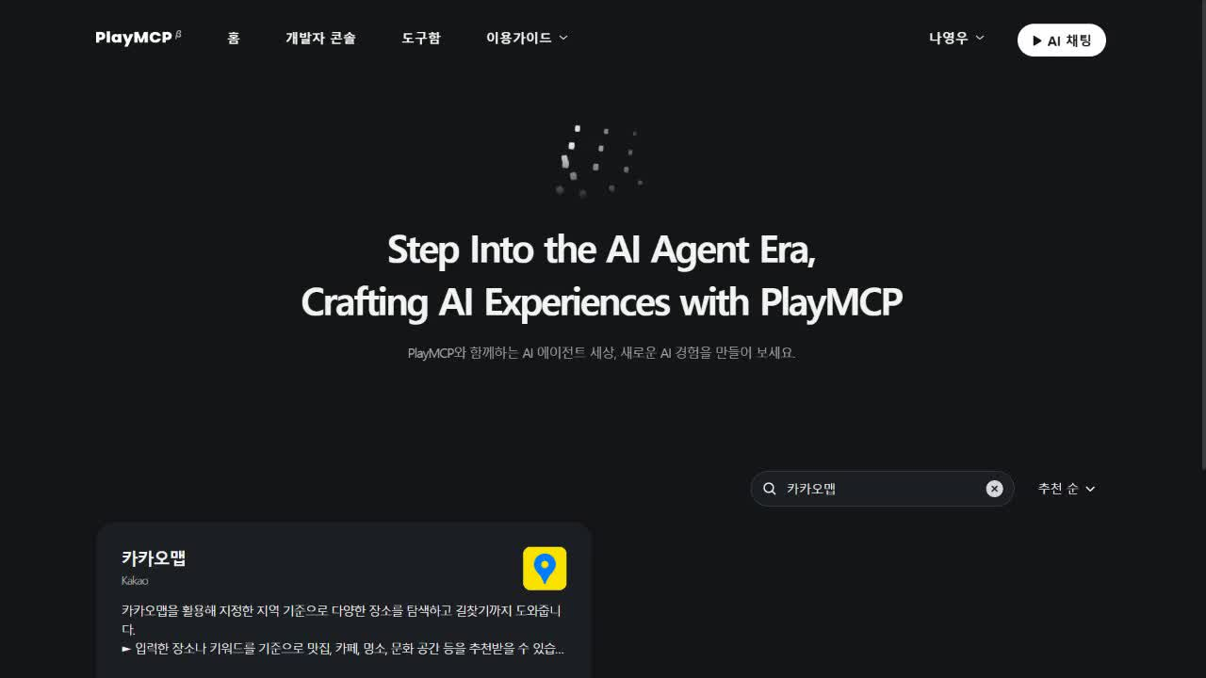
교사와 학생을 위한 AI 활용
08 / 14
작업을 나누고 도구를 연결함
01
보조 에이전트에 맡김
02
훅으로 검사를 실행함
03
PLAYMCP를 살펴봄
입력 예시
작업을 나누고 검사 결과를 알려줘
playmcp.kakao.com/
2분
Notes:
8

Slide 9

교사와 학생을 위한 AI 활용
09 / 14
게임의 기능과 규칙을 정함
01
캐릭터를 선택함
02
이동과 점프를 정함
03
체력과 점수를 정함
입력 예시
캐릭터 선택과 이동, 점프를 구현해줘
www.jecheon.go.kr/www/contents.do?key=48579
2분
Notes:
9

Slide 10
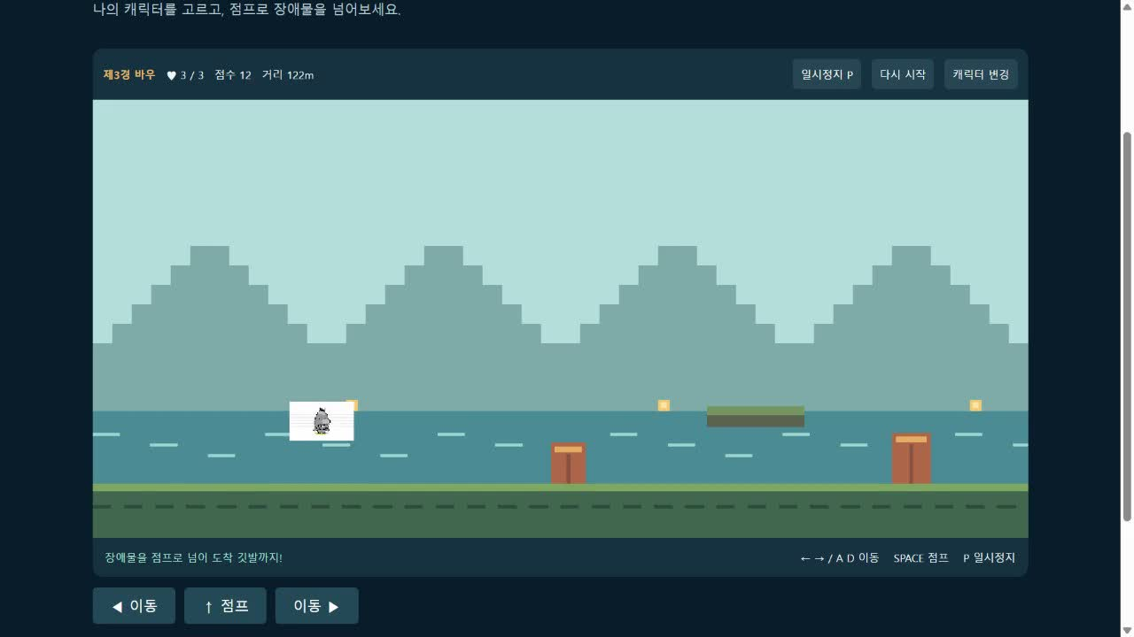
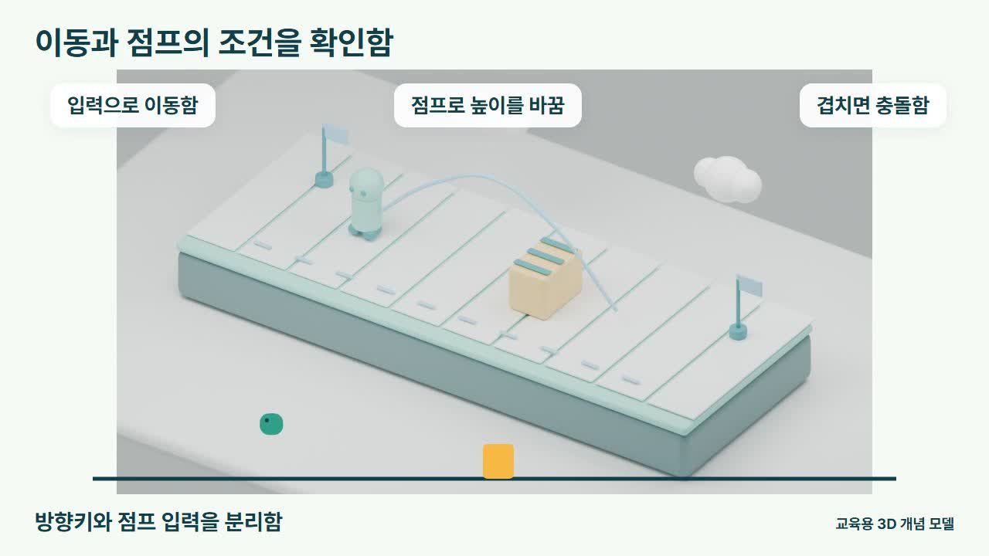
교사와 학생을 위한 AI 활용
10 / 14
캐릭터를 움직이고 장애물을 넘음
교육용 3D 원리 영상
점프와 충돌을 확인함
입력 예시
이동과 충돌을 순서대로 확인해줘
youngwoo-m.github.io/highschool-ai-prompt-master/05_게임실습/완성게임/index.html
2분
Notes:
10

Slide 11

교사와 학생을 위한 AI 활용
11 / 14
요청을 수정하고 결과를 확인함
01
변경할 조건을 정함
02
원본을 보존함
03
실제 동작을 확인함
입력 예시
점프 높이를 조정하고 다시 확인해줘
youngwoo-m.github.io/highschool-ai-prompt-master/05_게임실습/완성게임/index.html
2분
Notes:
11

Slide 12
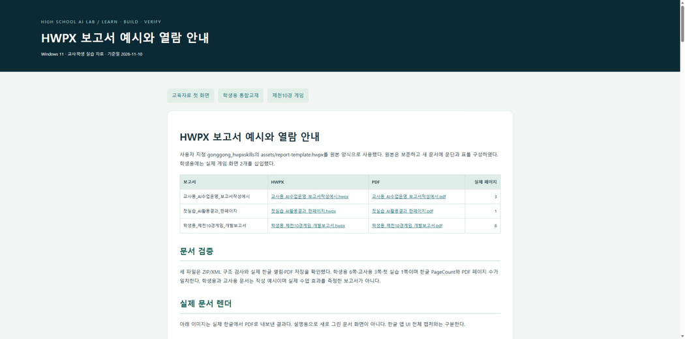
교사와 학생을 위한 AI 활용
12 / 14
실습 내용을 보고서로 정리함
1
활동 자료
2
HWPX 양식
3
내용 작성
4
결과 확인
→
→
→
학생은 실습을 기록함
교사는 수업을 정리함
확인한 결과만 작성함
입력 예시
실습 기록을 양식 항목에 맞춰 정리해줘
github.com/Canine89/gonggong_hwpxskills
2분
Notes:
12

Slide 13
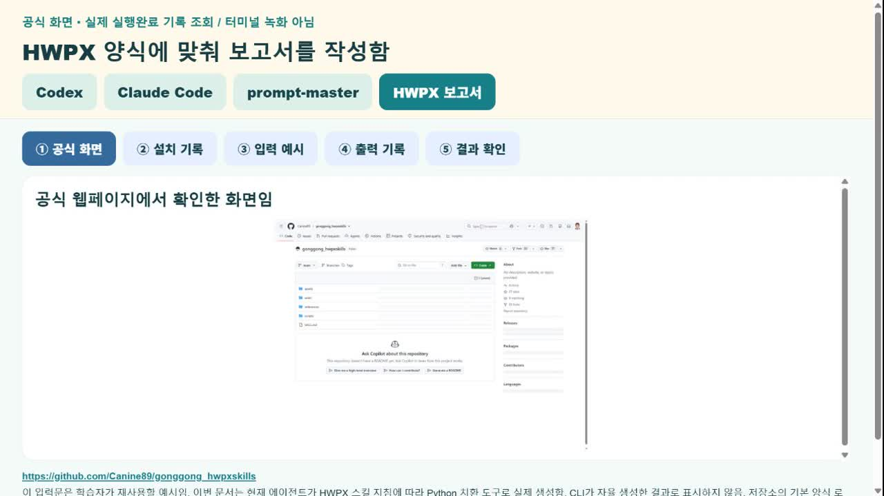
교사와 학생을 위한 AI 활용
13 / 14
HWPX 양식으로 보고서를 작성함
01
양식의 구조를 유지함
02
새 보고서를 저장함
03
한글 화면을 확인함
이전 설치 및 실행 기록임
입력 예시
원본 양식을 유지해 새 보고서를 작성해줘
youngwoo-m.github.io/highschool-ai-prompt-master/06_HWPX보고서예시/보고서_안내.html
2분
Notes:
13

Slide 14
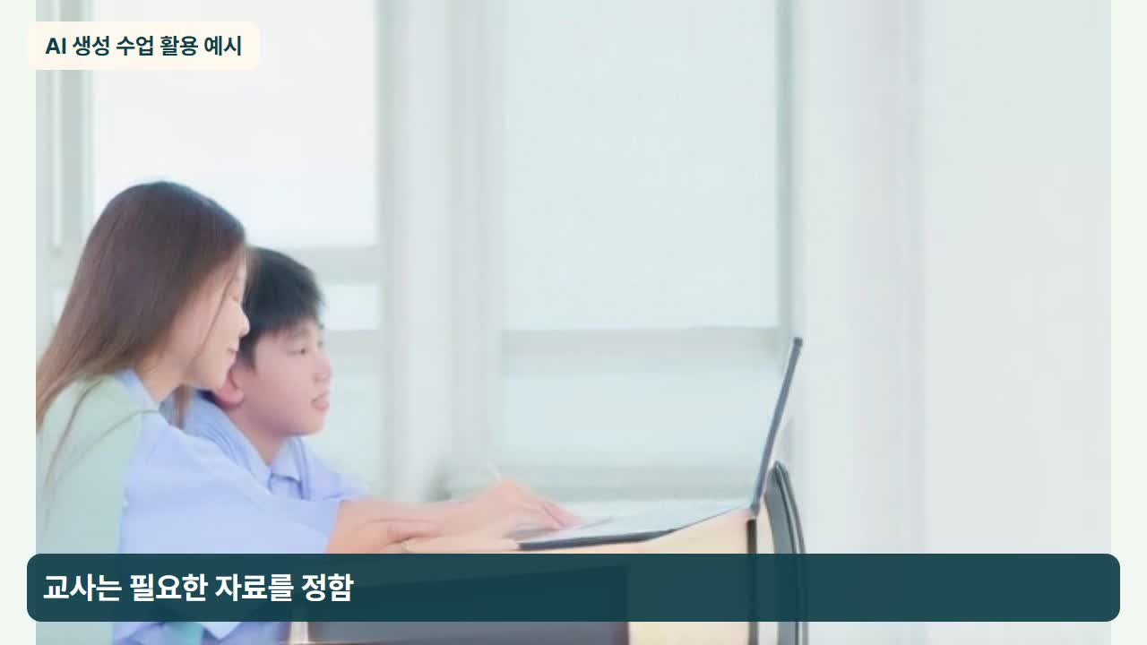
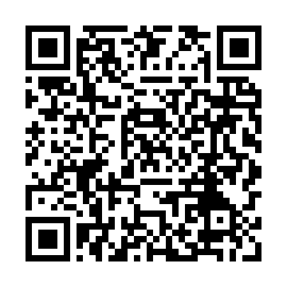
교사와 학생을 위한 AI 활용
14 / 14
수업과 학습에 적용함
교사는 수업자료를 만듦
학생은 탐구를 기록함
입력 예시
우리 수업에 맞는 작은 프로젝트를 제안해줘
youngwoo-m.github.io/highschool-ai-prompt-master/30min/
2분
Notes:
14

